Slide 1
Név
Kép
Leírás
Részletek
Kép
Leírás
Leírás
Részletek
Kép
Leírás
Leírás
Részletek

Slide 2
Név
videó
Videó
leírás
Leírás
Vissza a fő oldalra

Slide 3
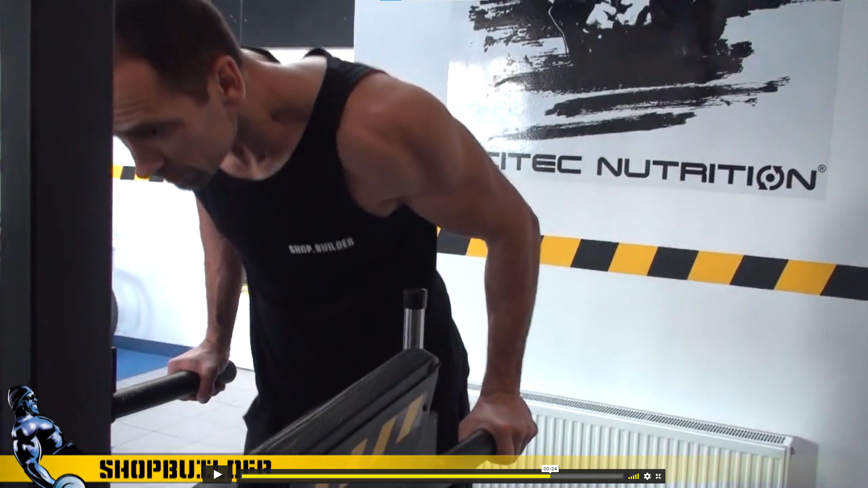
Konditermi kisokos
Angolul: Pushups – Dip
Engedd le magad olyan mélyre, amennyire csak bírod, a kinyomás végén pedig nyújtsd ki a karodat. Ügyelj rá hogy a könyék ne legyen kiakasztva a csúcsponton. A mozgás legyen végig kontrollált, ne rugózz az alsó ponton, és ne végezd túl gyorsan a gyakorlatot.
Részletek
Angolul: Pushups – Dip
Engedd le magad olyan mélyre, amennyire csak bírod, a kinyomás végén pedig nyújtsd ki a karodat. Ügyelj rá hogy a könyék ne legyen kiakasztva a csúcsponton. A mozgás legyen végig kontrollált, ne rugózz az alsó ponton, és ne végezd túl gyorsan a gyakorlatot.
Részletek
Angolul: Pushups – Dip
Engedd le magad olyan mélyre, amennyire csak bírod, a kinyomás végén pedig nyújtsd ki a karodat. Ügyelj rá hogy a könyék ne legyen kiakasztva a csúcsponton. A mozgás legyen végig kontrollált, ne rugózz az alsó ponton, és ne végezd túl gyorsan a gyakorlatot.
Részletek

Slide 4
Tolódzkodás
videó
A mozgás
Engedd le magad olyan mélyre, amennyire csak bírod, a kinyomás végén pedig nyújtsd ki a karodat. Ügyelj rá hogy a könyék ne legyen kiakasztva a csúcsponton. A mozgás legyen végig kontrollált, ne rugózz az alsó ponton, és ne végezd túl gyorsan a gyakorlatot.
Edzéstipp
A szélesebbre állított korláton végzett gyakorlattal a mell külső része edzhető. Minél szűkebb a fogás, annál inkább a tricepszre helyeződik a hangsúly. A tolódzkodás gépen is végezhető, itt vagy a tested részleges tehermentesítésén keresztül könnyítik a gyakorlatot, vagy egyszerűen más mechanikája lesz az egésznek, ami koncentráltabb végrehajtást tesz lehetővé.
Vissza a fő oldalra

Slide 5
Cím font: Helvetica
Szöveg font: Monospace font size 15px
Tolódzokás
Lehúzás felső csigáról
Evezés ülve
Vállból nyomás Kézis súlyzóval
Kitörésben guggolás
Felhúzás
Bicepszezés állva kézi súlyzóval

